Slide 1
2025
로망스투어 ERP리뉴얼_검토사항 3차(2025.12.26.)
Document Version
Last Updated
Organization
Auther
0.1
2025.12.26
경영기획
김태진

Slide 2
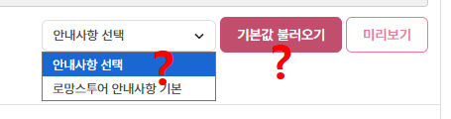
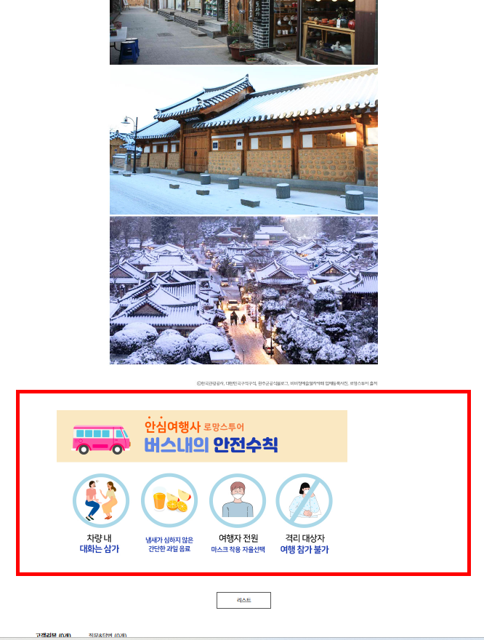
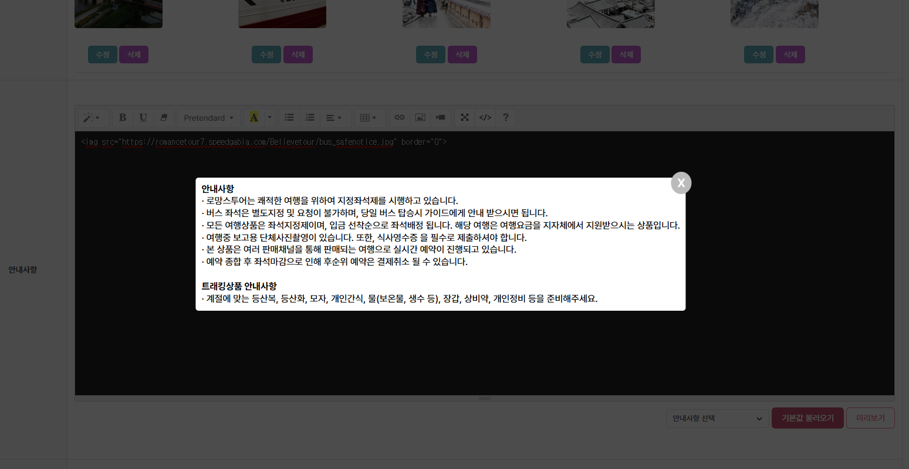
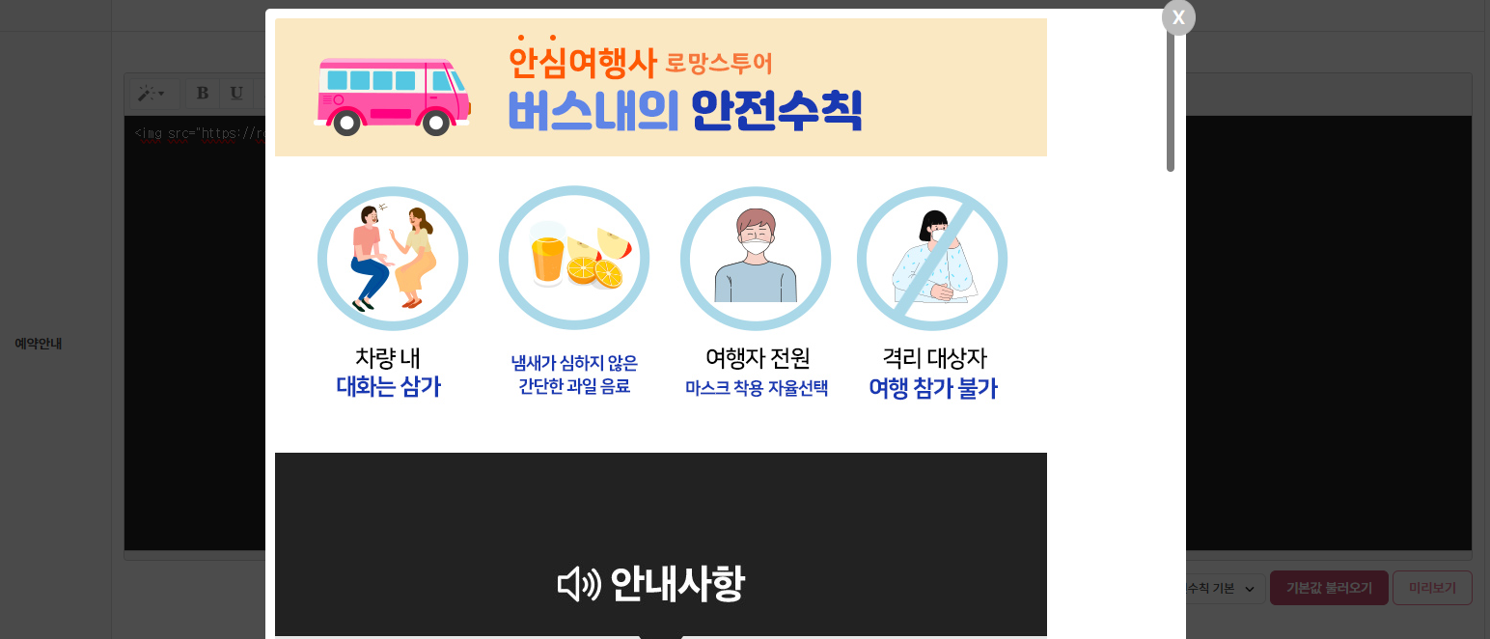
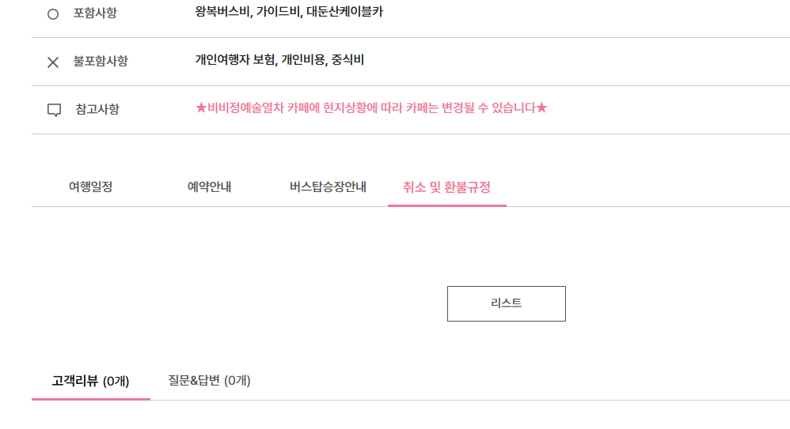
ADMIN-상품관리
ERP 상품관리> 상세페이지
검수자 :김태진 검수날짜 : 2025.12.26
기능 여부 검토사항
안내사항을 버스수칙 으로 표기변경해주시고, <프론트홈페이지>상에서 제일밑이 아닌, 여행일정보다 위부분에 위치해야합니다. 안내사항 표기안하면, 여행일정이 프론트홈페이지에서 그보다먼저 제일 위로 상단위치해야 합니다. 처리완료 안내사항, 예약안내, 탑승하차장소, 취소및환불규정 <옵션박스>가 있는데 옵션박스를 수정하는 곳은 어디인가요?? 기초환경설정 > 상품옵션관리 > 상품상세 기본설정 메뉴에 있습니다. 기본값불러오기 버튼이 지금 있는데, [기본으로저장] 버튼을 달아달라고 했었고, 기본으로 저장된 내용이 미리 떠 있게 해달라고 했었는데요. 같은 구분이라도 기본값이 있고, 기본값이 아닌 내용이 있을 것으로 판단함 기본값이 없을 경우를 고려하여 직접 선택하도록 기능제작 미리보기 버튼이 정상적으로 작동이 안됩니다. html코드를 다르게 넣었는데도 수정한걸로 미리보기가 안됩니다. (CodeView를 클릭해야지만 미리보기가 정상으로 나옵니다;;) - 테스트한 결과 HTML화면상에서도 잘 나옵니다 좀더 정확한 내용 확인이 필요합니다. 취소및환불규정 내용이 있는데도 프론트홈페이지에서 보이지 않습니다. - 처리완료
기본값으로저장

Slide 3
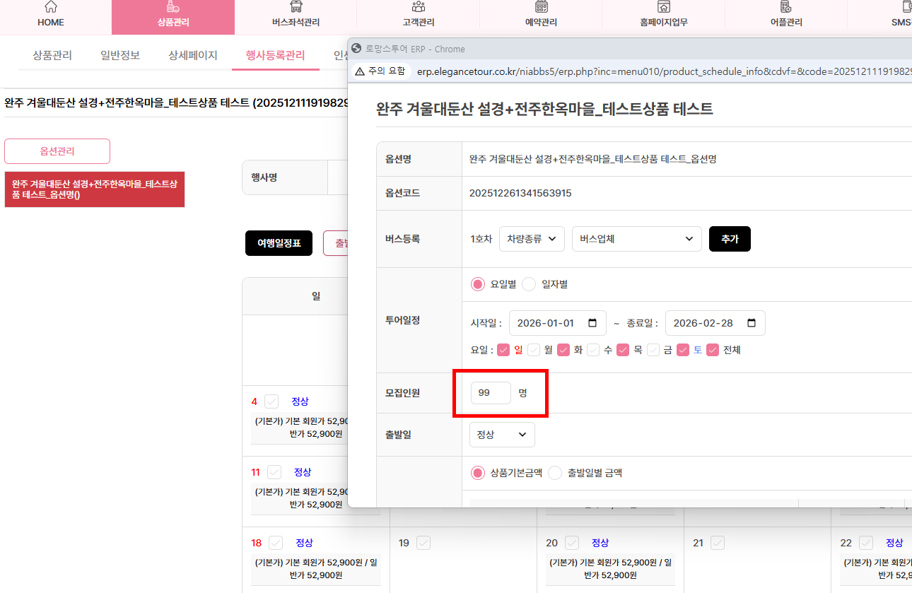
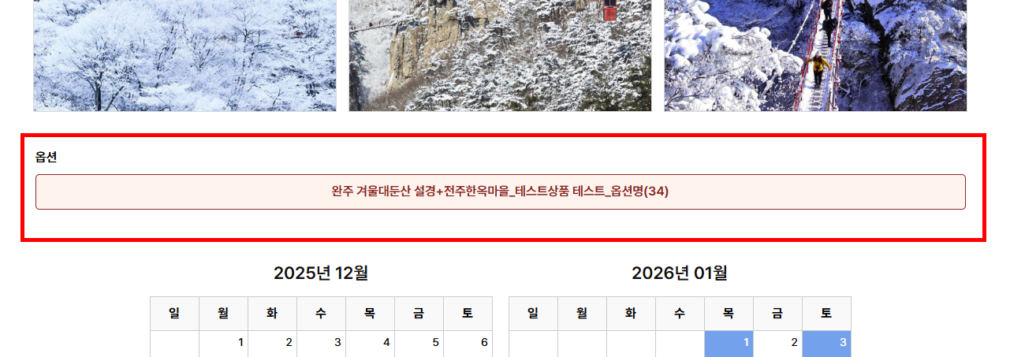
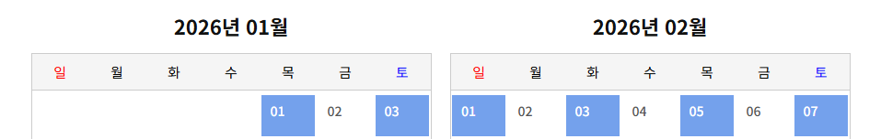
ADMIN-상품관리
ERP 상품관리> 행사등록관리페이지
검수자 :김태진 검수날짜 : 2025.12.26
기능 여부 검토사항
모집인원이 99명이 아닌, 빈 칸으로 해주세요. 3~4대이상이면;; 빈 칸으로 하고 필요기입시에만 제한적으로 인원제한하게 해주세요. - 모집인원이 없으면 해당 날짜의 예약이 불가능합니다. 옵션관리 옵션명(API)이 프론트홈페이지에 굳이 나올 필요가 있을까요? 굳이 필요가 없으면 프론트에서는 안나오게 하고 달력섹션을 위로 올려주세요. - 옵션명은 필수입니다. 초기 요청사항이 일정등록할때 저희 tktravel의 일정등록을 벤치마킹 해달라고 했습니다. 또한 향후 외부 판매업체와의 API연동시 저 옵션(행사)가 없으면 API연동에서 오류가 발생할 수 있기 때문에 저 옵션은 필수로 넣어야 합니다. 이부분은 몇번의 미팅때마다 저희측에서 말씀드렸던 내용입니다. 달력에서 토요일은 파랑색, 일요일은 빨간색 글자로 기존대로 색표기 바랍니다. - 처리완료
기존달력

Slide 4
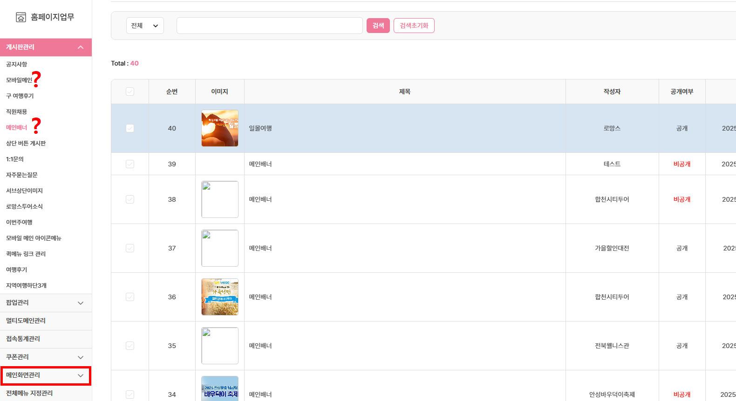
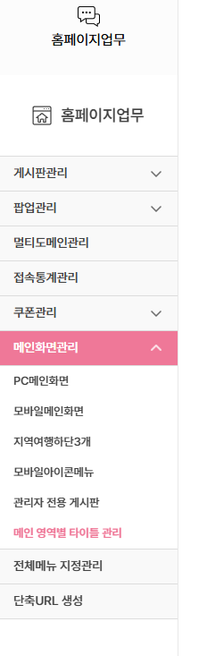
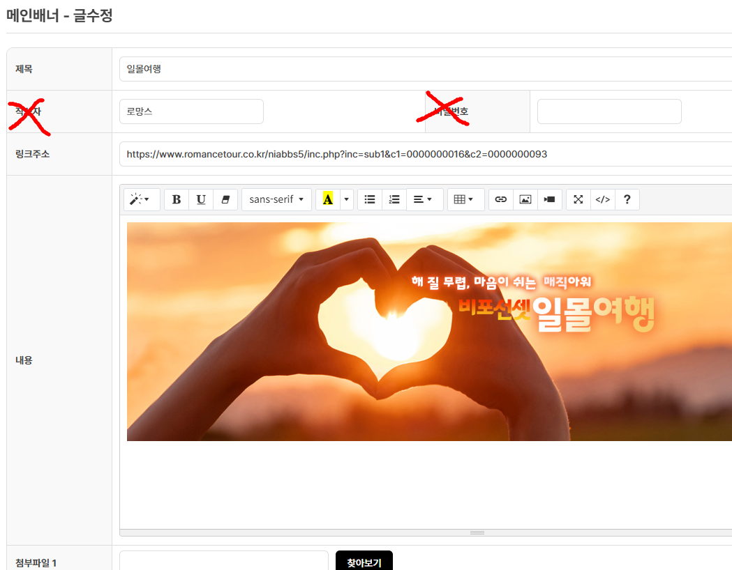
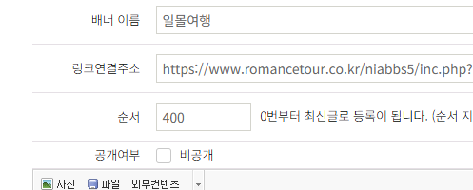
ADMIN-홈페이지업무
홈페이지업무>메인화면관리
검수자 :김태진 검수날짜 : 2025.12.26
? 노출순서로 변경
기존 ERP 기능 여부 검토사항
게시판관리> 모바일메인,메인배너는 <메인화면관리>메뉴에 들어가야합니다. - 해당 메뉴에도 들어가있습니다. 메인배너는 PC메인배너, 모바일메인배너 라고 표기해주세요. - 처리완료 메인화면관리에서 어차피 관리자라 작성자란은 없어도 될 거 같습니다. 작성자말고 기존대로 [노출순서]로 표기해주세요. PC메인배너 수정에서 작성자는 [순서]를, 비밀번호를 [공개여부]로 기존 그대로 해주세요. - 처리완료 ken 아이디를 관리자권한을 주십시요.
노출순서 400
공개여부
기존 배너수정시
PC메인배너
모바일메인배너

Slide 5
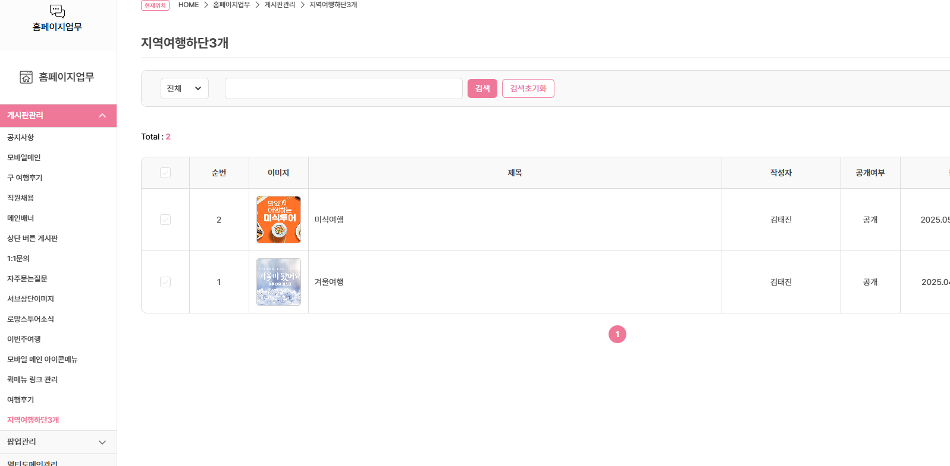
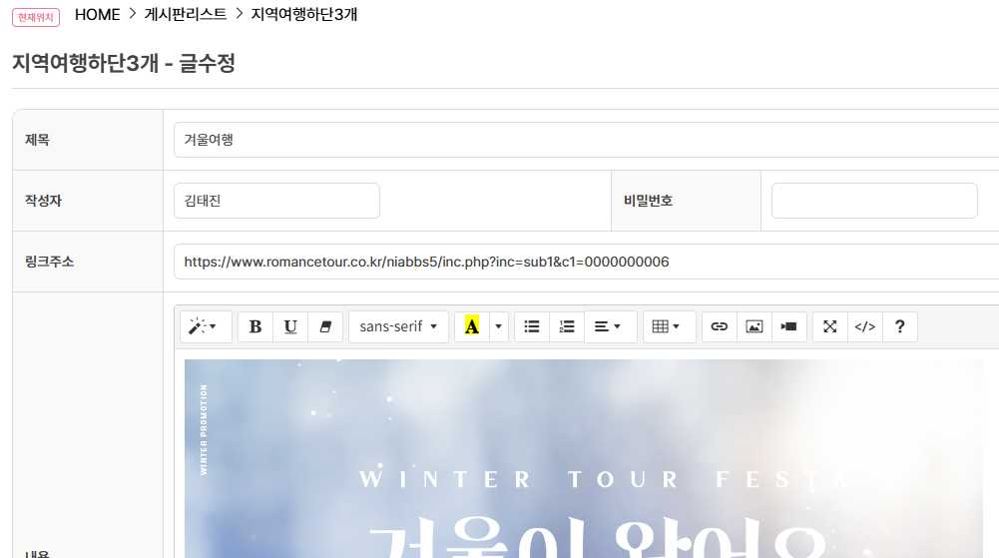
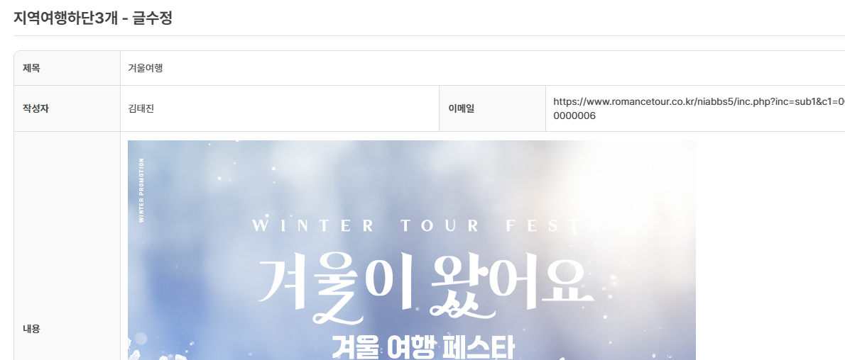
ADMIN-홈페이지업무
홈페이지업무>지역여행하단
검수자 :김태진 검수날짜 : 2025.12.26
기존 ERP 기능 여부 검토사항
게시판관리> 지역여행하단은 <메인화면관리>메뉴에 들어가야합니다. - 메인화면관리에 들어가있습니다. 지역여행하단3개를 지역여행하단배너로 “3개”를 표기 삭제해주세요. - 처리완료 향후 게시판정보 수정은 게시판관리 > 게시판리스트 > 환경설정에 들어가서 게시판명을 변경하시면 됩니다. 어차피 관리자라 작성자란은 없어도 될 거 같습니다. 작성자말고 기존대로 [노출순서]로 표기해주세요.
? 노출순서로 변경
게시판은
기존 사이트의 게시판빌더를 전부 수정할 수 없습니다.
일단 사용하는데 최소한의 불편이 없도록 작업을 했습니다.
작성자 항목은 필수 입력이 아니도록 처리했으니 작성자를 입력하지 않아도 등록되도록 처리하였습니다.
또한 저희 아이디가 기존 erp에서 들어
가지 못하는 페이지도 있습니다.
이 때문에 기능적으로 확인되지 않는 것도 있습니다.
따라서 ken 아이디의 권한을 최고관리자로 부여해주십시요.
노출순서 3
노출순서 3
공개여부
이메일? 삭제 공개여부로..

Slide 6
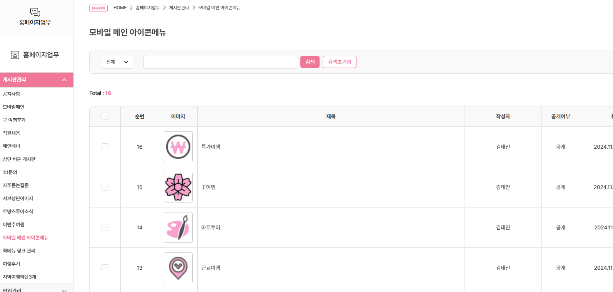
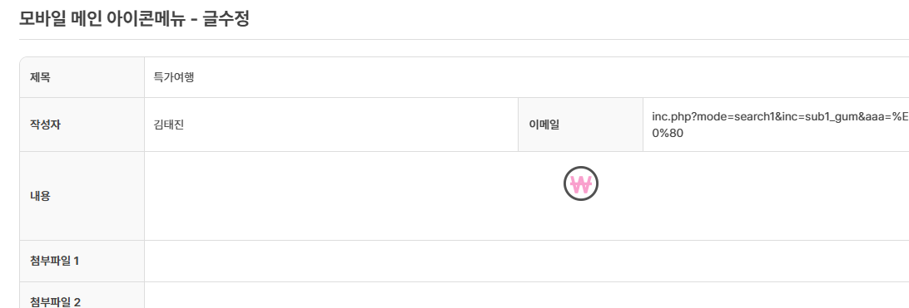
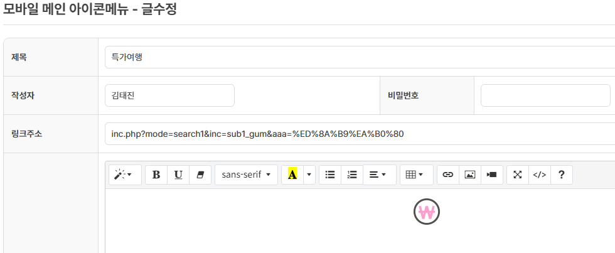
ADMIN-홈페이지업무
홈페이지업무> 모바일 메인 아이콘메뉴
검수자 :김태진 검수날짜 : 2025.12.26
기존 ERP 기능 여부 검토사항
게시판관리> 모바일메인아이콘메뉴는 <메인화면관리>메뉴에 들어가야합니다. 어차피 관리자라 작성자란은 없어도 될 거 같습니다. 작성자말고 기존대로 [노출순서]로 표기해주세요.
? 노출순서로 변경
노출순서 3
이메일?..
노출순서 3

